Slide 1


作者：苏轼

Slide 2
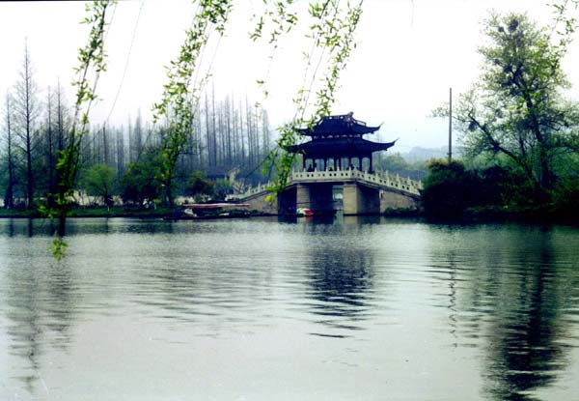
PPT模板下载：www.1ppt.com/moban/ 行业PPT模板：www.1ppt.com/hangye/
节日PPT模板：www.1ppt.com/jieri/ PPT素材下载：www.1ppt.com/sucai/
PPT背景图片：www.1ppt.com/beijing/ PPT图表下载：www.1ppt.com/tubiao/
优秀PPT下载：www.1ppt.com/xiazai/ PPT教程： www.1ppt.com/powerpoint/
Word教程： www.1ppt.com/word/ Excel教程：www.1ppt.com/excel/
资料下载：www.1ppt.com/ziliao/ PPT课件下载：www.1ppt.com/kejian/
范文下载：www.1ppt.com/fanwen/ 试卷下载：www.1ppt.com/shiti/
教案下载：www.1ppt.com/jiaoan/
湖：
潋滟：
空蒙：
第一PPT模板网-WWW.1PPT.COM

Slide 3

湖：指杭州西湖
潋滟：水波流动的样子。
空蒙：形容水雾迷茫。
第一PPT模板网-WWW.1PPT.COM

Slide 4
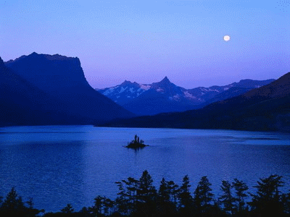
第一PPT模板网-WWW.1PPT.COM

Slide 5
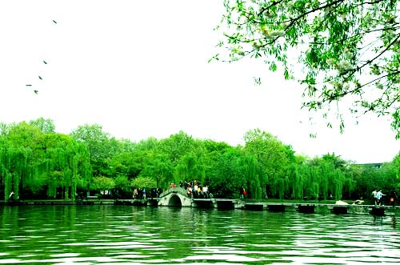
第一PPT模板网-WWW.1PPT.COM

Slide 6
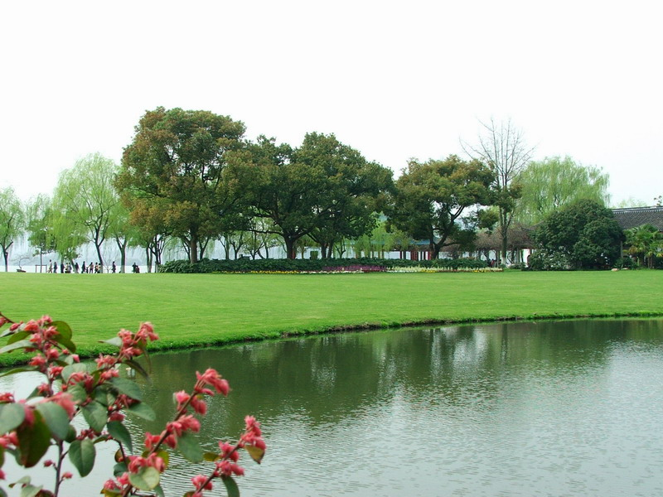
第一PPT模板网-WWW.1PPT.COM

Slide 7
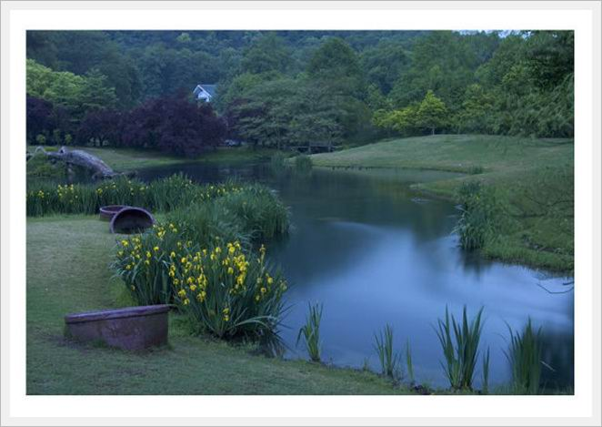
第一PPT模板网-WWW.1PPT.COM

Slide 8
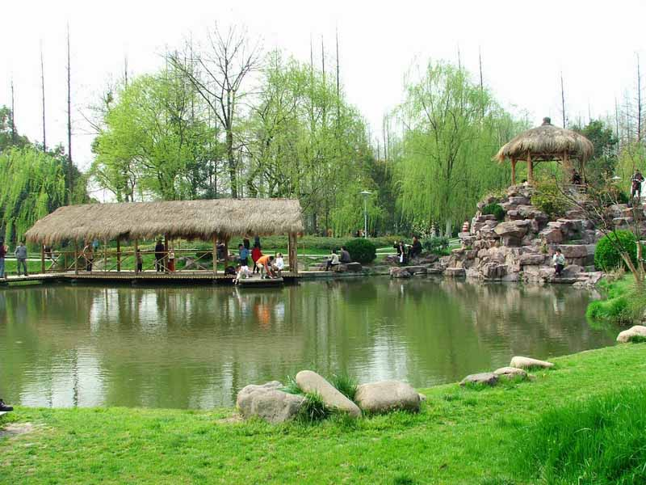
第一PPT模板网-WWW.1PPT.COM

Slide 9
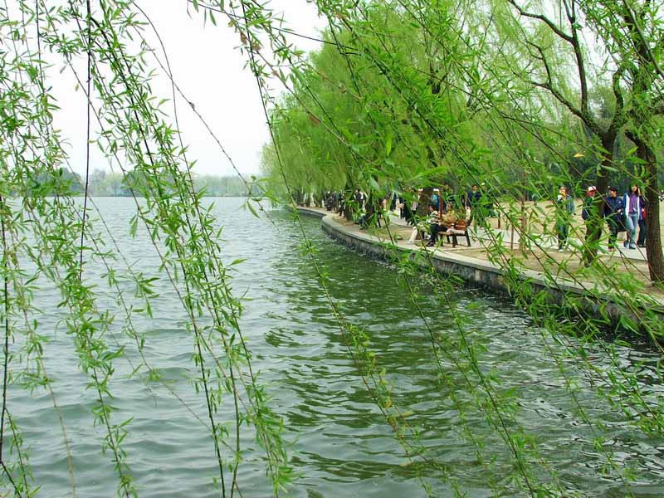
第一PPT模板网-WWW.1PPT.COM

Slide 10
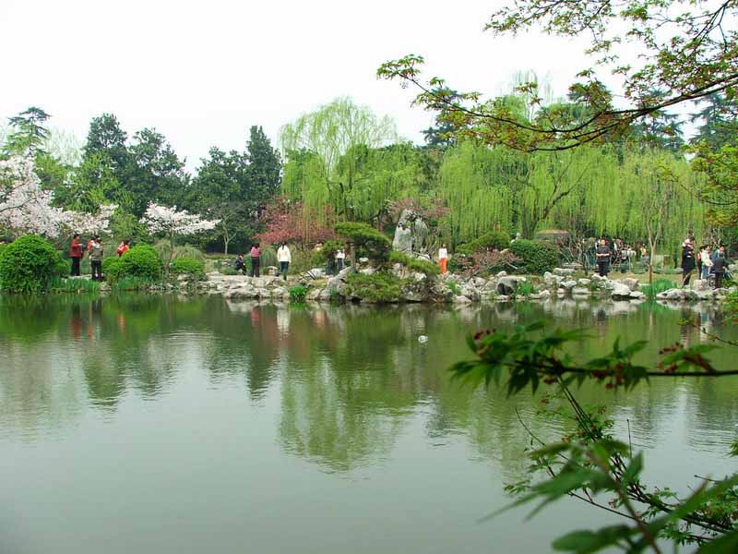
第一PPT模板网-WWW.1PPT.COM

Slide 11
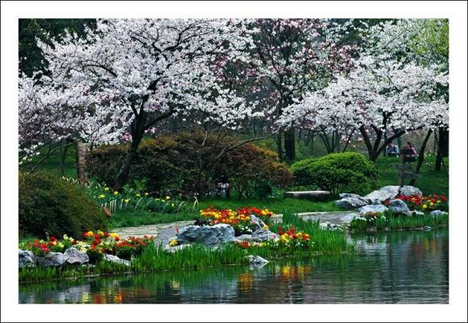
第一PPT模板网-WWW.1PPT.COM

Slide 12

第一PPT模板网-WWW.1PPT.COM

Slide 13

第一PPT模板网-WWW.1PPT.COM

Slide 14
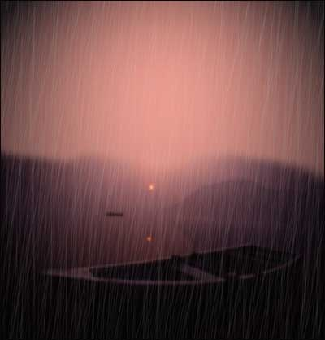
第一PPT模板网-WWW.1PPT.COM

Slide 15

欲把西湖比西子，
淡妆浓抹总相宜。
第一PPT模板网-WWW.1PPT.COM

Slide 16
在西湖上边饮酒边欣赏先晴后雨时的美景
艳阳照射下湖面波光荡漾，明丽的美景令人赞叹；雨雾笼罩时山峦翠色隐约迷茫，素淡的风光也堪称奇妙。西湖风姿无论晴天雨天同样美不胜收，宛如美女西施不管浓妆还是淡抹，均能恰到好处地显示出她的天生丽质一样。
第一PPT模板网-WWW.1PPT.COM

Slide 17

了解诗人的观察顺序
（1）晴——雨
（2）俯看——西湖
（3）仰望——群山
第一PPT模板网-WWW.1PPT.COM

Slide 18
自由读诗，说说你从中感受到了怎样的情感？
第一PPT模板网-WWW.1PPT.COM

Slide 19
饮湖上初晴后雨
晴：水——潋滟
比西子（娇艳、迷人）
西湖
雨：山——空蒙
第一PPT模板网-WWW.1PPT.COM

